Slide 2
MAKSİLLOFAsiyAL TRAVMA VE ORTA YÜZ BÖLGESİ KIRIKLARI
PROF. DR. HAKAN ALPAY KARASU

Slide 3
Travma sonrası hasta değerlendirmesi sistematik bir şekilde yapılmalı ve ilk olarak yaşamı tehdit eden durumlar tanımlanıp elimine edilmelidir.
YUMUŞAK DOKU YARALANMALARI
Facial bölgedeki yumuşak doku yaralanmaları basit abrazyonlardan derin vital dokuları içine alan avülsiyonlara kadar çeşitlilik gösterebilir.
Bu tip yaralanmalara mümkün olan en kısa zamanda müdahale etmek ( ilk 24 saatte) skar formasyonu riskini en aza indirger. İlk 24 saat içinde müdahale mümkün değilse yara bölgesi debride edilmeli, irrigasyonla temizlendikten sonra pansuman yapılmalı ve mümkün olan en kısa sürede tedaviye başlanmalıdır.

Slide 4
YUMUSAK DOKU YARALANMALARINDA GENEL PRENSİPLER;
-İnspeksiyon
-Tedavi zamanının planlanması
-Anestezi
-Hemostaz
-Debriman
-Yaranın kapatılması
-Antibiyotik ve tetanoz proflaksisi
Notes:
İnspeksiyon: yaranın derinliğine bakılır. Yara bölgesinin anatomisi ve anatomik komşulukları değerlendirilir( sinir,kas, kanlanma,…)bütün yumuşak doku yaralanmaları sert dokuda kırık olup olmadığını değerlendirmek için palpasyonla muayene edilmelidir.
Tedavi zamanının planlanması: ideal olarak ilk 24 saat içinde müdahale edilmelidir.
Anestezi: vakaya ve hastanın durumuna göre ( çocuk hasta, koopere olup olmaması vs.) genel veya lokal anestezi tercih edilir.lokal anestezi direk olarak yara içine enjekte edilmemeli rejional blokaj tercih edilmelidir.
Antibiyotik proflaksisi: contaminasyon nedeniyle bir cok oral ve facial yumuşak doku yaralanmasında antibiyotik proflaksisi gereklidir.
Tetanoz proflaksisi: kontamine yaralarda ve derin yaralanmalarda hastanın tetanoz aşısı sorgulanmalı ve gerekliyse tetanoz proflaksisi yapılmalıdır.
Debriman: yara bölgesi salin solüsyonlarla yıkandıktan sora yabancı dokular ve devital sert ve yumuşal dokular uzaklaştırılmalıdır.devital dokular enfeksiyo oluşturma potansiyeline sahip olduğundan uzaklastırılmaldır.
Hemostaz: büyük arteriyel ve venoz kanamalar klemplenlenip bağlanabilir. Küçük kanamalar ise koterle durdururlabilir. Kanamayı kontrol altına almak için tamponlama yapılabilir.

Slide 5
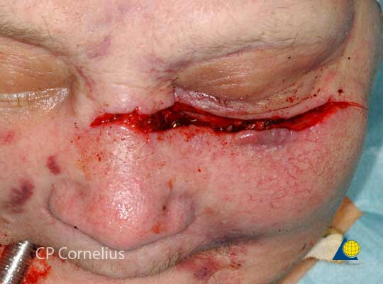
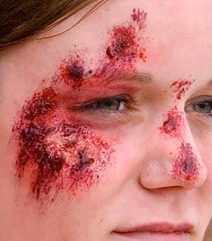
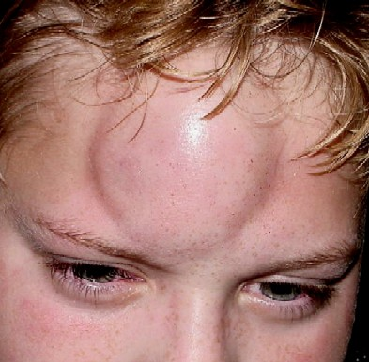
Yumuşak doku yaralanma tipleri

Slide 6
abrazyon
YÜZEYEL BİR DOKUNUN KAYBEDİLMESİDİR.
YÜZEYEL YARALAR SIKLIKLA LOKAL YARA BAKIMI İLE İYİLEŞİR. BURADA ÖNEMLİ OLAN YARA BÖLGESİNDEKİ YABANCI CİSİMLERİN UZAKLAŞTIRILMASI VE YARA BÖLGESİNİN TEMİZ TUTULMASIDIR.
epidermal retepegler tam olarak uzaklaşmamışsa 7-10 GÜN İÇERİSİNDE REEPİTELİZASYON TAMAMLANIR.
YARANIN DERİNLİĞi derin dermal dokulara ulaşmışsa SKAR KALMA RİSKİ VARDIR.

Slide 7
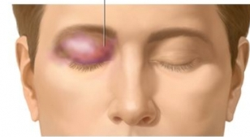
kontüzyon
SUBKUTANÖZ DOKULARDA ÖDEM VE HEMATOM FORMASYONUNA NEDEN OLAN KÜNT OBJE YARALANMASIDIR.
YUMUŞAK DOKUDA ŞİŞME VE EKİMOZ GÖRÜLÜR.
KÜÇÜK HEMATOMLAR GENELDE TEDAVİYE gerek kalmadan çözünür.
BÜYÜK HEMATOM VARLIGINDA enfeksiyon riski nedeniyle ayrıca kalıcı renk değişikliklerini ve sekonder subkutanöz atrofiyi önlemek için drenaj gereklidir.

Slide 8
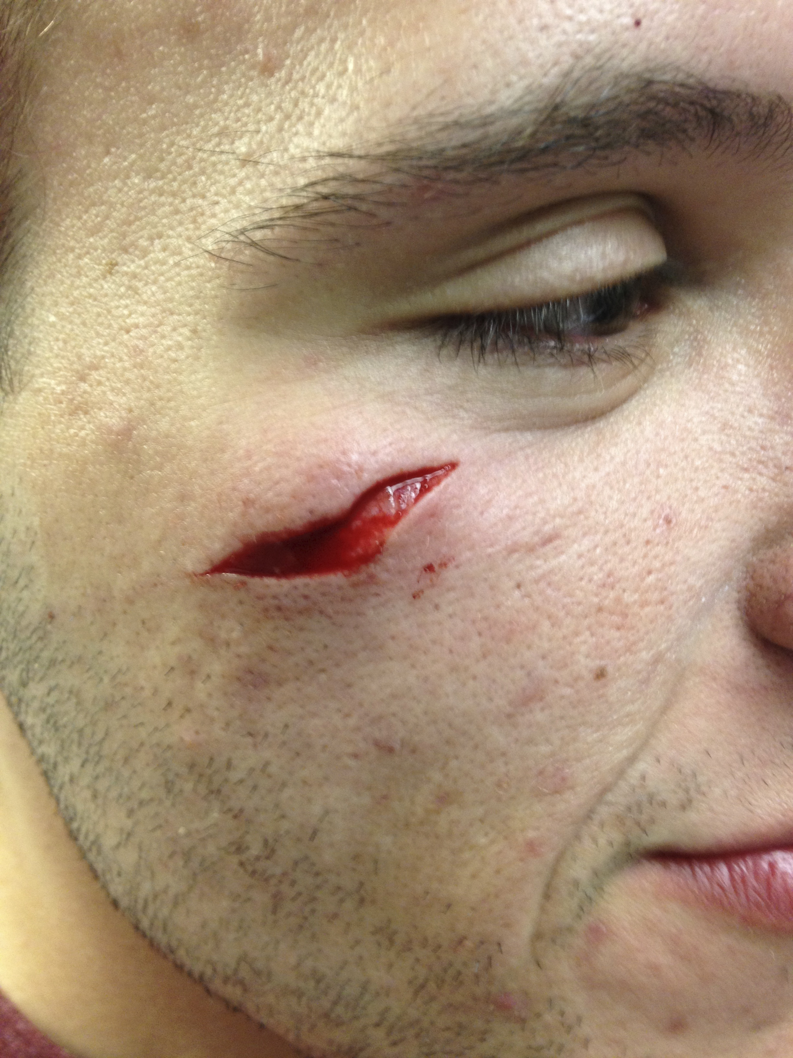
LASERASYON
YUMUŞAK DOKULARIN KESKİN OBJE İLE YARALANMASI SONUCU OLUŞUR.
YARALANMA DERİNLİĞİNE GÖRE TABAKALI OLARAK DOKULAR KAPATILMALIDIR.
ÖLÜ BOŞLUK OLUŞUMUNUN ÖNÜNE GEÇMEK İÇİN YARANIN KAPATILMASININ ARDINDAN BASINÇLI TAMPON UYGULANMASI GEREKİR.

Slide 9
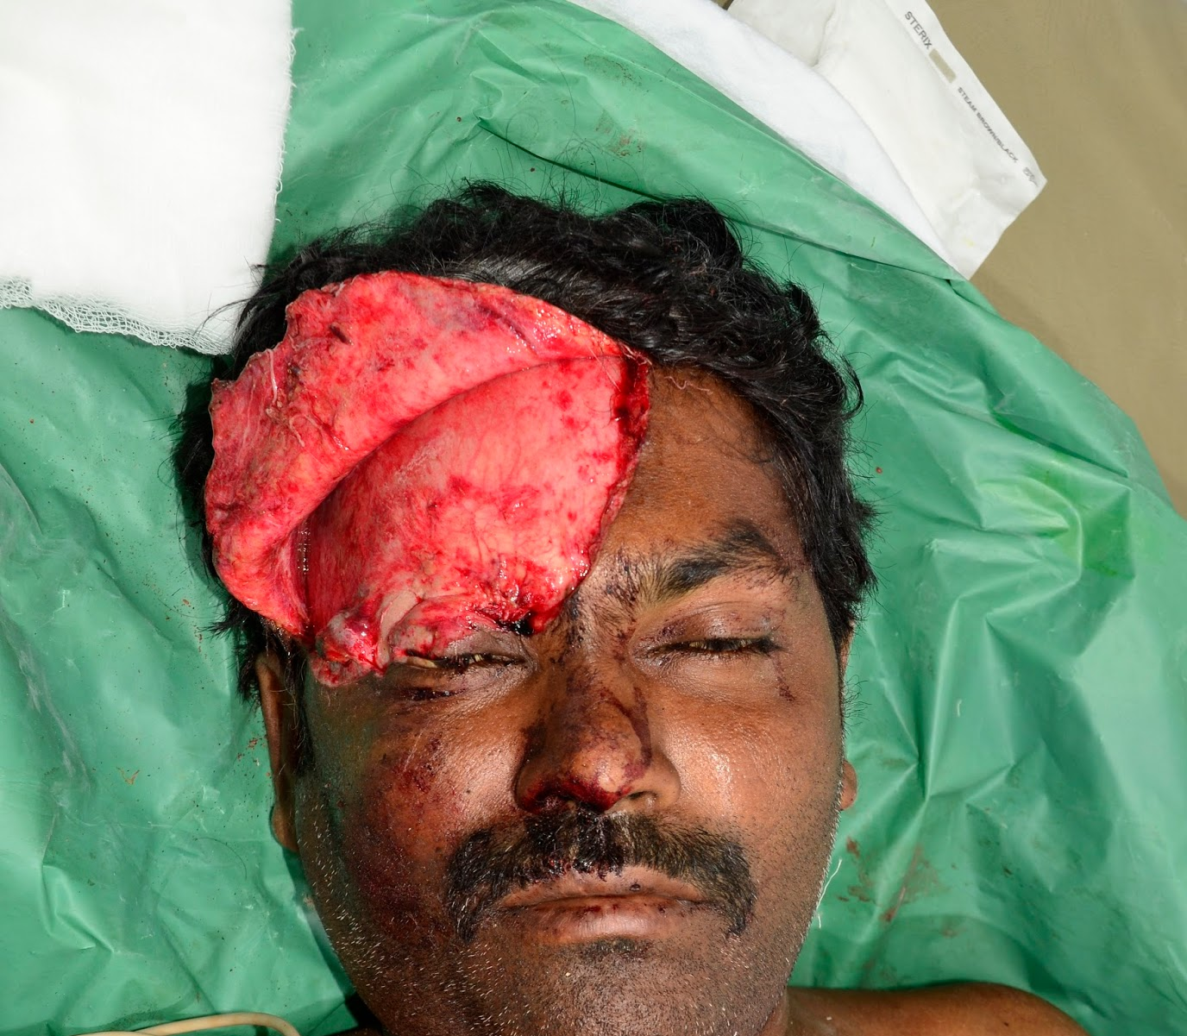
AVÜLSİYON
YUMUŞAK DOKU SEGMENTLERİNİN KAYBEDİLMESİDİR.
KÜÇÜK BİR DOKU KAYBINDA YARA AĞIZLARI BİRARAYA GETİRİLEREK PRİMER KAPATILABİLİR. PRİMER KAPATMANIN MÜMKÜN OLMADIĞI DURUMLARA SEKONDER İYİLEŞMEYE BIRAKILABİLİR VEYA LOKAL FLEP ÇEVİRİLMESİ, DERİ GREFTİ DÜŞÜNÜLEBİLİR.

Slide 10
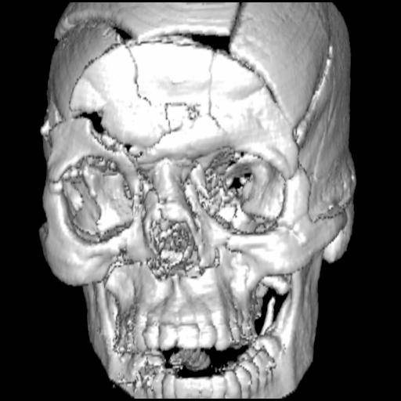
Orta yüz bölgesi kırıkları

Slide 11
Orta yüz bölgesi kırıkları
-frontal sinüs kırıkları
-NASAL KIRIKLAR
-NASO-ORBİTAL-ETHMOİDAL KOMPLEKS KIRIKLARI
-ORBİTA TABANI VE DUVAR KIRIKLARI
BLOW İN
BLOW OUT
-ZYGOMA KIRIKLARI
ZYGOMATİKOMAKSİLLER KOMPLEKS KIRIKLARI
-izole zygomatik ark kırıkları
MAKSİLLER SİNÜS DUVAR KIRIKLARI
MAKSİLLER ALVEOLER PROÇES KIRIKLARI
PALATAL KIRIKLAR
-MAKSİLLER KIRIKLAR:
Le fort 1 fraktür
Le fort 2 fraktür
Le fort 3 fraktür

Slide 12
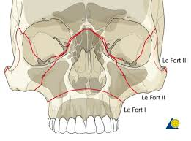
Üst çene kırıkları

Slide 13
MAKSİLLER SİNÜS KIRIKLARI
GENELDE DİREKT TRAVMAYI TAKİBEN MAKSİLLER SİNÜSÜN ÖN DUVARINDA KIRIK MEYDANA GELİR.
PARÇALI KIRIKLARDA KIRIK PARÇALAR MAKSİLLER SİNÜS İÇİNE GİREBİLİR.
KIRIK HATTI İNFRAORBİTAL KANALI ETKİLERSE İNFRAORBİTAL SİNİR PARESTEZİSİ MEYDANA GELEBİLİR.
KLİNİK BULGULAR;
YANAKTA ÖDEM VE HEMATOM
MAKSİLLER VESTİBULER SULCUSTA HEMATOM
İNFRAORBİTAL SİNİR PARESTEZİSİ
İNTRAORAL MUAYENEDE SİNÜS DUVARINDA KREPİTASYON
MAKSİLLER SİNÜS İCİNDEKİ KANAMA NEDENİYLE BURUN KANAMASI

